Slide 1
Hvordan samarbeide godt med kommunene?
Rådsledersamling 2018
Varaordfører Bjørg Tysdal Moe 19. januar 2019

Slide 3
Utenforskap

Slide 4
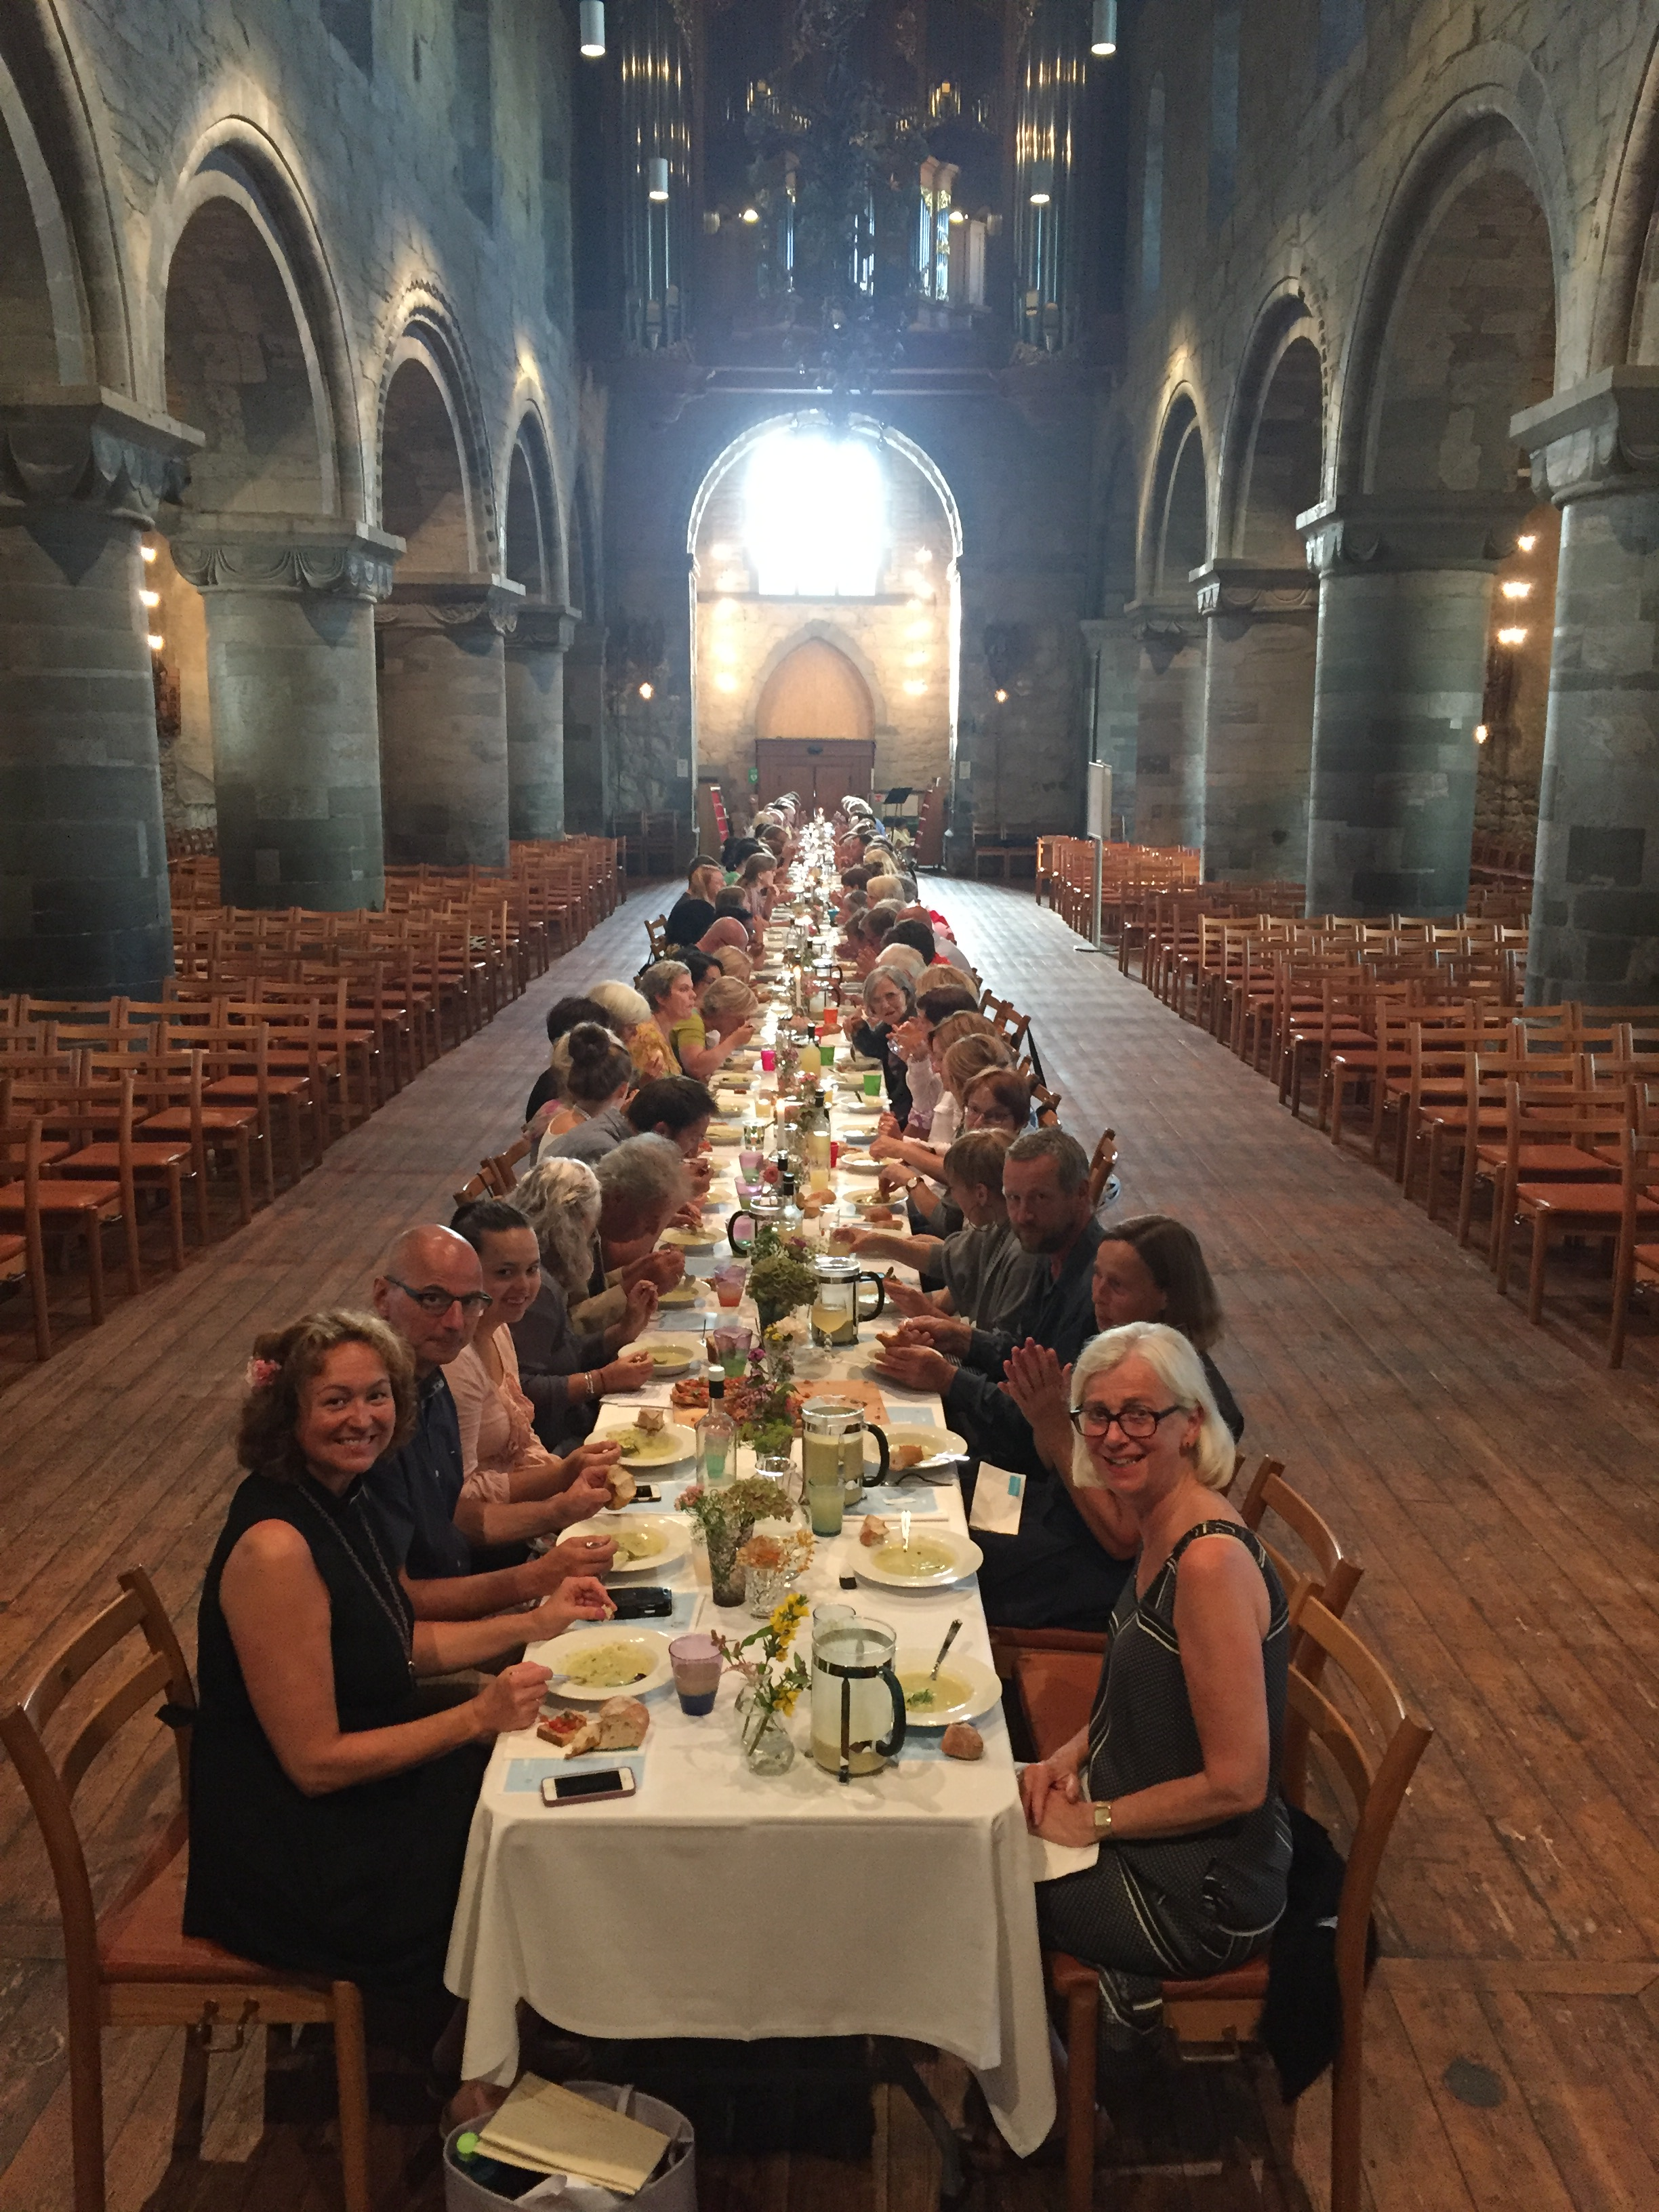
Fellesskap

Slide 5
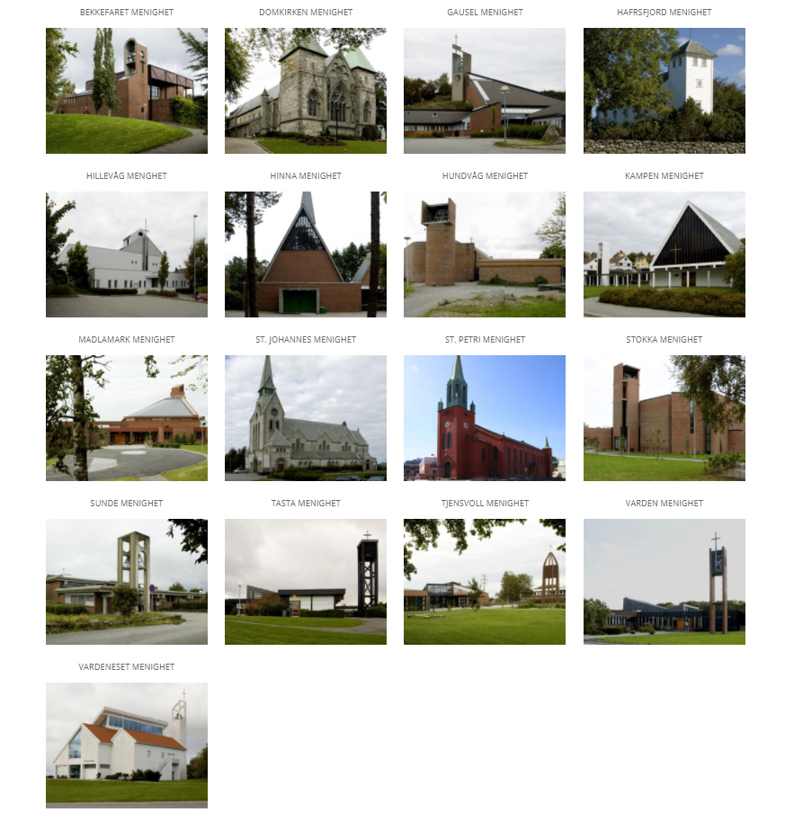
Menighetene i Stavanger
17 menigheter fra Vardeneset i nord til Gausel i sør

Slide 6
Visjon – Sammen for en levende ny
Sammen skal vi som jobber i Stavanger kommune, forvalte de ressurser, tradisjoner, kvaliteter og verdier som er Stavanger.
Sammen har vi ansvar for fortid, nåtid og framtid.
Sammen skal vi legge til rette for kommunens videre utvikling slik at Stavanger alltid er et godt sted å leve, bo og arbeide.
Sammen med innbyggerne skal vi skape et dynamisk samfunn i takt med sin samtid.

Slide 7
Verdier
Er til stede
Vil gå foran
Skaper framtiden

Slide 8
Er til stede
Stavanger kommune er mennesker til stede for mennesker – fra vugge til grav
Du skal oppleve tilstedeværelse og dialog
I alle livets faser og situasjoner møter vi deg med åpenhet, respekt og verdighet
Notes:
Er til stede
Stavanger kommune er mennesker til stede for mennesker – fra vugge til grav. I møte med oss opplever du tilstedeværelse og dialog. Den som berøres, skal høres. I alle livets faser og situasjoner møter vi deg med åpenhet, respekt og verdighet. Det gjelder også når vi ikke er i direkte møte med deg, men møter deg gjennom våre arbeidsoppgaver.

Slide 9
Vil gå foran
I Stavanger kommune vil vi gå foran i utviklingen
Søker det fremragende i alle våre prosesser og i våre valg
Vi har kunnskap og søker stadig ny kunnskap
Vi samarbeider på tvers
Bærekraftige beslutninger og handlinger gir kommende generasjoner mulighet for et rikere liv
Notes:
Vil gå foran
I Stavanger kommune vil vi gå foran i utviklingen, og dristighet preger vår måte å tenke på. Vi søker det fremragende i alle våre prosesser og i våre valg i hverdagen. Vi har kunnskap og søker stadig ny kunnskap. Vi samarbeider på tvers, utnytter vårt potensial og bidrar til at andre får utnytte sitt. Gjennom våre bærekraftige beslutninger og handlinger gir vi kommende generasjoner mulighet for et rikere liv.

Slide 10
Skaper framtiden
I Stavanger kommune skaper vi øyeblikk og varige verdier
Tankekraft og handlekraft til å fornye og sette planer våre ut i livet.
Legge til rette for en bærekraftig utvikling der god livskvalitet og muligheter for livsutfoldelse står sentralt.
Notes:
Skaper framtiden
I Stavanger kommune skaper vi øyeblikk og varige verdier. Vi har tankekraft og handlekraft til å fornye og sette planene våre ut i livet. Ressursene nytter vi på en slik måte at våre produkter og tjenester holder høyest mulig nivå. Med det legger vi til rette for en bærekraftig utvikling der god livskvalitet og muligheter for livsutfoldelse står sentralt.

